Slide 1
http://education.francetv.fr/matiere/actualite/ce1/video/c-est-quoi-la-democratie-1-jour-1-question C'est quoi, la démocratie ?
Le pouvoir qui vote les lois, c'est le pouvoir …...................
Le pouvoir qui donne la direction au pays, c'est le pouvoir …...................
Le pouvoir qui vérifie que les lois sont bien appliquées, c'est le pouvoir …...................
(choisissez) Ces pouvoirs sont séparés = indépendants / ne sont pas séparés.

Slide 2
C'est quoi, la démocratie ?
Le mot démocratie est un nom grec inventé à Athènes il y a 2 500 ans. Il est composé de “demos”, le peuple, et “kratos” le pouvoir. Il signifie donc “le pouvoir par le peuple” : à Athènes les citoyens exerçaient le pouvoir à tour de rôle, grâce à un tirage au sort. Mais aujourd'hui, la démocratie, c’est toujours comme ça ?
En fait, non. Aujourd'hui, on voit pour des personnes qui vont prendre des décisions en notre nom. C'est la démocratie représentative. Dans les pays démocratiques, le pouvoir est détenu par plusieurs représentants du peuple. La démocratie, c'est donc le contraire d'une dictature, ou d'une monarchie.
En France, l'historie de la démocratie commence ainsi, avec la révolution de 1789. Fini, le roi ! Et fini le pouvoir concentré entre les mains d'un seul homme ! En démocratie, les pouvoirs sont séparés en trois.
Il y a le pouvoir exécutif. Par exemple, en France, c'est le Président et son gouvernement qui donnent la direction au pays.
Puis, le pouvoir législatif, qui vote les lois.
Enfin, le pouvoir judiciaire, qui vérifie que les lois sont bien appliquées.
C'est un système qui garantit [ = qui s'assure] que les libertés, l'égalité entre tous les citoyens et la justice, sont respectées.
Car vivre en démocratie, c'est vivre avec des droits. Le droit de se déplacer librement, de pratiquer sa religion, d'exprimer son opinion.
Il y a de plus en plus de démocraties dans le monde, mais de nombreuses personnes sont encore privées de liberté dans des régimes autoritaires.

Slide 3
1. Je conjugue « élire » (comme « lire) : je ………………………………………………………………………. (PC) J’ai …………. Futur :…………….. qqn qui élit s'appelle un ………………....... une ….........................

Slide 4
1. Je conjugue « élire » (comme « lire) : j’élis, tu élis, il / elle élit ; nous élisons, vous élisez, ils / elles élisent
(PC) J’ai élu
Futur : j’élirai
qqn qui élit s'appelle un électeur ou une électrice

Slide 5
http://education.francetv.fr/matiere/actualite/cp/video/a-quoi-ca-sert-un-president-de-la-republique-1-jour-1-question 2. Comment s'appelle le texte qui définit le rôle du Président ? ………………………… 3. A quelle fréquence les Français votent-ils pour un Président ? ………………………………. 4. Que fait le Président ? (cochez les propositions correctes) - il écrit la Constitution - il nomme le Premier Ministre - il crée des lois - il renvoie les ministres - il peut dissoudre l'Assemblée Nationale ( = mettre fin à l'activité du Parlement, et décider de nouvelles élections parlementaires) - il dirige les armées - il dirige la justice - il doit obéir aux décisions européennes

Slide 6
http://education.francetv.fr/matiere/actualite/cp/video/a-quoi-ca-sert-un-president-de-la-republique-1-jour-1-question 2. Comment s'appelle le texte qui définit le rôle du Président ? La Constitution 3. A quelle fréquence les Français votent-ils pour un Président ? Tous les 5 ans : le quinquennat 4. Que fait le Président ? (cochez les propositions correctes) - il nomme le Premier Ministre - il renvoie les ministres - il peut dissoudre l'Assemblée Nationale ( = mettre fin à l'activité du Parlement, et décider de nouvelles élections parlementaires) - il dirige les armées - il doit obéir aux décisions européennes

Slide 7
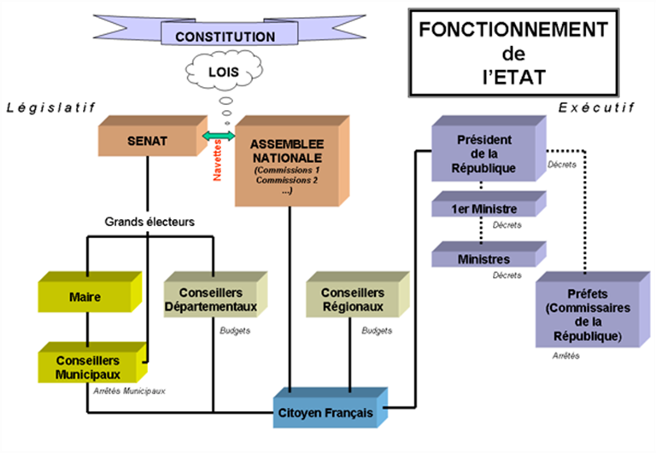

Slide 8
La Cinquième République - 1958
La Cinquième République, ou Ve République, est l'actuelle forme du régime politique républicain en France
Elle marque une rupture par rapport à la tradition parlementaire de la République française : volonté de renforcer le rôle du pouvoir exécutif. Constitution du 4 octobre 1958
Charles de Gaulle
La 5e République est un régime constitutionnel parlementaire à influence présidentielle.
Concrètement, cela signifie que le pouvoir exécutif est partagé entre le Président et son Premier ministre. On parle ainsi de régime semi-présidentiel. C'est un régime typiquement français, car très rare dans le monde ; ce régime a la réputation d'être à la fois stable et souple.

Slide 9
Le Président
Depuis 2002, même durée de mandat que l’
l'Assemblée Nationale = 5 ans.
Depuis 2008, le Président est limité à 2 mandats consécutifs.

Slide 10
Le gouvernement ≠ l’État
Le gouvernement : 1. Fonction suprême de direction des affaires publiques et d'orientation générale de la politique d'un pays; ceux qui l'exercent. 2. Par ext. Ensemble des organes d'exécution, d'administration d'un pays; administration de l'État
≠ l’État [Avec une majuscule]
Autorité politique souveraine, civile, militaire ou éventuellement religieuse, considérée comme une personne juridique et morale, à laquelle est soumise un groupement humain, vivant sur un territoire donné.
L'autorité de l'État; l'intérêt supérieur de l'État; conspirer contre l'État; États fédéraux; États-Unis d'Amérique. a) La défense de l'État; cour de sûreté de l'État; police d'État. b) Enseignement, lycée d'État; diplôme, doctorat d'État. c) Église, religion d'État; la séparation de l'Église et de l'État. d) Chef, homme d'État; ministre, secrétaire d'État; raison*, secret d'État; conseil d'État. e) Conception de l'État; État bourgeois, capitaliste, prolétarien.f) L'État-nation, l'État-parti, l'État-patron, l'État-providence.

Slide 11
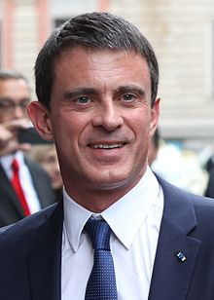
Les Premiers Ministres
Manuel Valls : Il démissionne fin 2016 de son poste de Premier ministre pour se présenter à la primaire citoyenne du PS de 2017, qu'il perd face à Benoît Hamon.
PM en intérim : Bernard Cazeneuve

Slide 12
Le gouvernement actuel
http://www.gouvernement.fr/composition-du-gouvernement

Slide 13
Le gouvernement
http://www.gouvernement.fr/pour-les-6-10-ans
http://www.gouvernement.fr/decouvrir-le-gouvernement-et-les-institutions
→ quiz

Slide 14
LES PARTIS POLITIQUES
de droite ou de gauche ?
Les Républicains
le Parti socialiste
Le Front national
Les Verts
La France debout
La France insoumise

